Slide 1



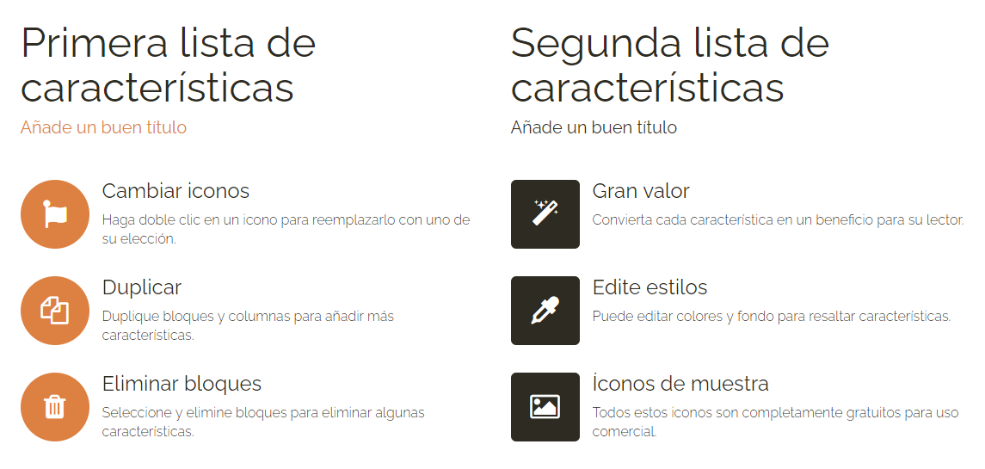
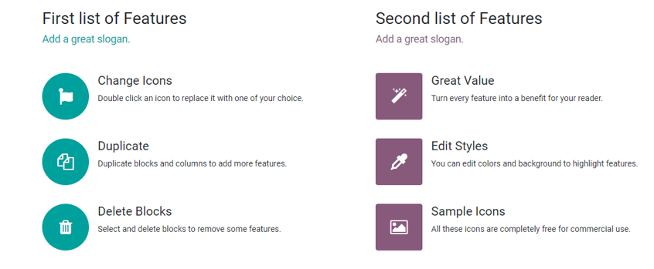




Inicio
Data Intelligence
Sectores
Productos & Servicios
Contáctanos
Novedades
Regístrate
Mi Usuario
Data Intelligence
Accede a datos listos para ser utilizados de forma inmediata en procesos de toma de decisiones, ofrecidos bajo el enfoque de datos como servicio (DaaS: Data As A Service). Cada segundo nuestros sistemas recopilan, cruzan, analizan, y dejan accesible a nuestros usuarios millones de datos extraídos de diferentes fuentes.
Conócenos
Plataformas recientes
Productos desatacados
Conectamos datos multifuente para que los puedas visualizar en solo sitio
Set de datos en información listo para que los puedas usar en tus proyectos
DATACOVID Chile
Índice Sociomaterial Territorial (ISMT)
Datos actualizados de la evolución de la pandemia del COVID-19 en el país
Profundiza en la segmentación poblacional de la Región Metropolitana, Chile
DATACOVID Panamá
Género y ejercicio político
Datos actualizados de la evolución de la pandemia del COVID-19 en el país
Conoce la distribución de alcaldesas por región y municipio en Chile
DATACOVID Guatemala
Producto….
Datos actualizados de la evolución de la pandemia del COVID-19 en el país…
Explorar…
Ver más
Ver más
Más de 5,000 usuarios consultaron nuestra plataforma en el último mes
Regístrate
Únase a nuestra comunidad de usuarios

Slide 2





Inicio
Data Intelligence
Sectores
Productos & Servicios
Contáctanos
Novedades
Regístrate
Mi Usuario
Nuestro Servicios
Plataformas a tu medida
Te ayudamos a diseñar, dimensionar, evaluar y desarrollar tu plataforma de información
Análisis personalizados
Personalizamos la extracción y el análisis de datos de acuerdo a tus necesidades y estándares

Slide 3

Inicio
Data Intelligence
Sectores
Productos & Servicios
Contáctanos
Novedades
Regístrate
Mi Usuario
Data Lab
¿Qué pasaría si los datos fueran subjetivos?
¿Qué pasaría si los datos fueran subjetivos?
¿Qué pasaría si los datos fueran subjetivos?
Leer más
Leer más
Leer más

Slide 4

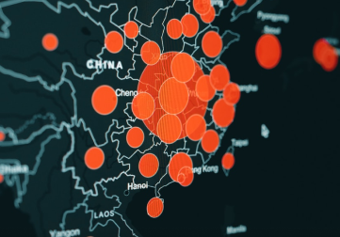


Inicio
Data Intelligence
Sectores
Productos & Servicios
Contáctanos
Novedades
Regístrate
Mi Usuario
Noticias y Medios
Radio Panamá
Escucha los reportes en sobre la evolución del COVID en Panamá
Notas de Prensa Chile
Publicaciones en los medios de prensa del país
Nota de Prensa Centroamérica
Publicaciones en los medios de prensa del país

Slide 5


Inicio
Data Intelligence
Sectores
Productos & Servicios
Contáctanos
Novedades
Regístrate
Mi Usuario
Herramientas

Slide 6
Inicio
Data Intelligence
Sectores
Productos & Servicios
Contáctanos
Novedades
Regístrate
Mi Usuario
Sector Público
Sector Privado
Data Intelligence
ONGs
Academia
Consultoría
Accede a datos listos para ser utilizados de forma inmediata en procesos de toma de decisiones, ofrecidos bajo el enfoque de datos como servicio (DaaS: Data As A Service). Cada segundo nuestros sistemas recopilan, cruzan, analizan, y dejan accesible a nuestros usuarios millones de datos extraídos de diferentes fuentes.
Conócenos
Plataformas recientes
Productos desatacados
Conectamos datos multifuente para que los puedas visualizar en solo sitio
Set de datos en información listo para que los puedas usar en tus proyectos
DATACOVID Chile
Índice Sociomaterial Territorial (ISMT)
Datos actualizados de la evolución de la pandemia del COVID-19 en el país
Profundiza en la segmentación poblacional de la Región Metropolitana, Chile
DATACOVID Panamá
Género y ejercicio político
Datos actualizados de la evolución de la pandemia del COVID-19 en el país
Conoce la distribución de alcaldesas por región y municipio en Chile
DATACOVID Guatemala
Producto….
Datos actualizados de la evolución de la pandemia del COVID-19 en el país…
Explorar…
Ver más
Ver más
Más de 5,000 usuarios consultaron nuestra plataforma en el último mes
Regístrate
Únase a nuestra comunidad de usuarios

Slide 7
Inicio
Data Intelligence
Sectores
Productos & Servicios
Contáctanos
Novedades
Regístrate
Mi Usuario
Productos
Plataformas
Data Intelligence
Servicios
Accede a datos listos para ser utilizados de forma inmediata en procesos de toma de decisiones, ofrecidos bajo el enfoque de datos como servicio (DaaS: Data As A Service). Cada segundo nuestros sistemas recopilan, cruzan, analizan, y dejan accesible a nuestros usuarios millones de datos extraídos de diferentes fuentes.
Conócenos
Plataformas recientes
Productos desatacados
Conectamos datos multifuente para que los puedas visualizar en solo sitio
Set de datos en información listo para que los puedas usar en tus proyectos
DATACOVID Chile
Índice Sociomaterial Territorial (ISMT)
Datos actualizados de la evolución de la pandemia del COVID-19 en el país
Profundiza en la segmentación poblacional de la Región Metropolitana, Chile
DATACOVID Panamá
Género y ejercicio político
Datos actualizados de la evolución de la pandemia del COVID-19 en el país
Conoce la distribución de alcaldesas por región y municipio en Chile
DATACOVID Guatemala
Producto….
Datos actualizados de la evolución de la pandemia del COVID-19 en el país…
Explorar…
Ver más
Ver más
Más de 5,000 usuarios consultaron nuestra plataforma en el último mes
Regístrate
Únase a nuestra comunidad de usuarios

Slide 8
Inicio
Data Intelligence
Sectores
Productos & Servicios
Contáctanos
Novedades
Regístrate
Mi Usuario
Data Lab
Noticias y Medios
Data Intelligence
Oportunidades
Accede a datos listos para ser utilizados de forma inmediata en procesos de toma de decisiones, ofrecidos bajo el enfoque de datos como servicio (DaaS: Data As A Service). Cada segundo nuestros sistemas recopilan, cruzan, analizan, y dejan accesible a nuestros usuarios millones de datos extraídos de diferentes fuentes.
Conócenos
Plataformas recientes
Productos desatacados
Conectamos datos multifuente para que los puedas visualizar en solo sitio
Set de datos en información listo para que los puedas usar en tus proyectos
DATACOVID Chile
Índice Sociomaterial Territorial (ISMT)
Datos actualizados de la evolución de la pandemia del COVID-19 en el país
Profundiza en la segmentación poblacional de la Región Metropolitana, Chile
DATACOVID Panamá
Género y ejercicio político
Datos actualizados de la evolución de la pandemia del COVID-19 en el país
Conoce la distribución de alcaldesas por región y municipio en Chile
DATACOVID Guatemala
Producto….
Datos actualizados de la evolución de la pandemia del COVID-19 en el país…
Explorar…
Ver más
Ver más
Más de 5,000 usuarios consultaron nuestra plataforma en el último mes
Regístrate
Únase a nuestra comunidad de usuarios

Slide 9

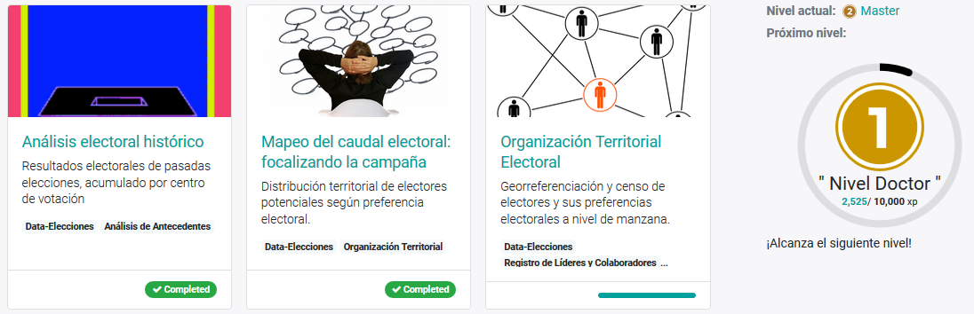
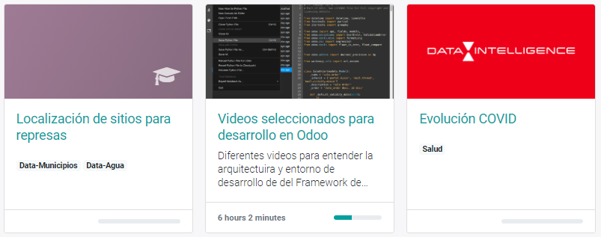
Inicio
Data Intelligence
Sectores
Productos & Servicios
Contáctanos
Novedades
Regístrate
Mi Usuario
Data Lab
Noticias y Medios
Productos
Oportunidades
Desarrollarnos productos listos para ser utilizados de forma inmediata en procesos de toma de decisiones
Comienza
Ver todos los Productos
Tu Nivel
Buscar Productos
Mis Productos
Ver todos
Regístrate

